Slide 1

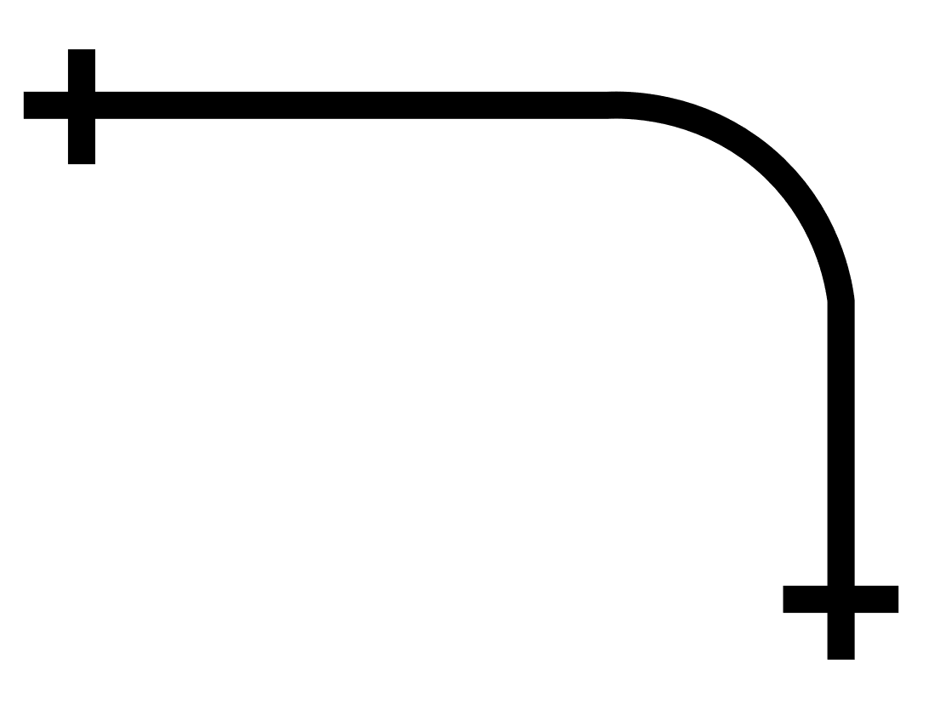

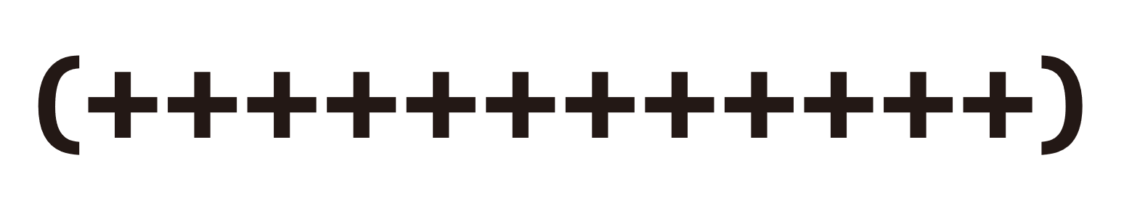

CHEERS
第1课：
算法基础与简单排序入门
授课人：
授课时间：
Notes:
备注： • 第 6、10 页用 PowerPoint 动画或在线工具（VisuAlgo、algorithm-visualizer.org）做可视化。 • 第 13 页可发纸质卡片让学员手动排序，增加互动。

Slide 2
CONTENTS.
PART ONE
PART FOUR
课程介绍
选择排序
目录
PART TWO
PART FIVE
学习目标
冒泡排序
PART THREE
PART SIX
排序基础
算法对比

Slide 3
CONTENTS.
PART EIGHT
课堂练习
目录
PART NINE
实战代码片段
PART TEN
Q&A/课后延伸

Slide 4
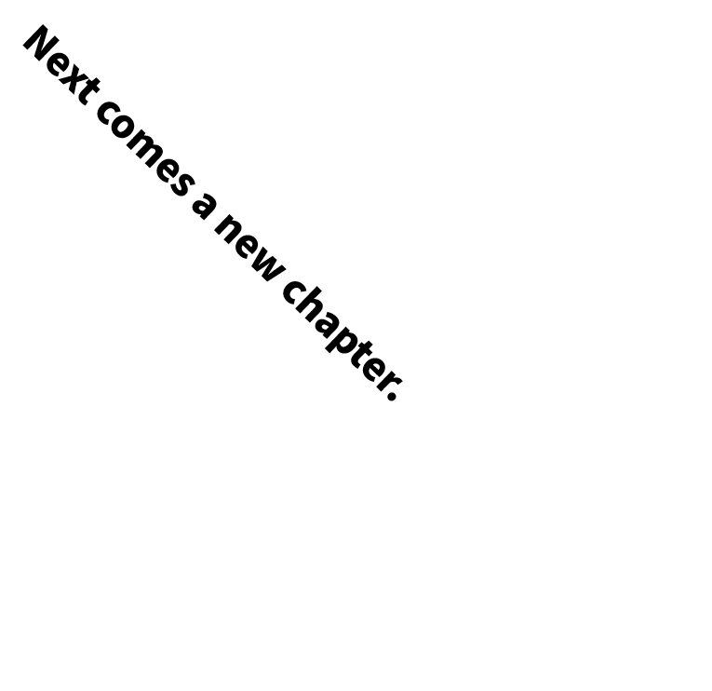

PART -
（01）
课程介绍

Slide 5


课程信息
排序算法
感谢大家的支持！
本课程安排10节课，由两位师兄交替进行授课。
请大家务必做好课后作业，但请不要让我们的齐聚影响到你的学习。
授课师兄：王梓泰、林凯佳

Slide 6
PART -
（02）
学习目标

Slide 7

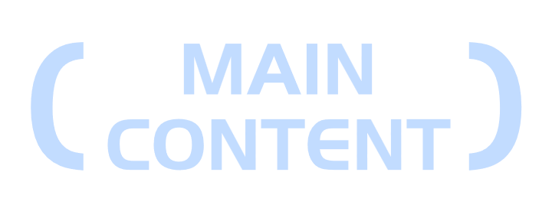
时间复杂度
时间复杂度衡量算法随数据规模增长的效率，如 O(n²) 表示平方级增长，n=1000 时操作约 100 万次，是衡量算法性能的关键指标。
稳定性
稳定性指相同键值元素在排序后保持原相对次序，如 [4, 4*, 1] 排序后 [1, 4, 4*] 保持相对顺序，稳定性影响数据的完整性。
算法效率概念
学习目标总结
掌握时间复杂度和稳定性概念，为理解排序算法奠定基础，能够分析不同算法的性能差异。

Slide 8


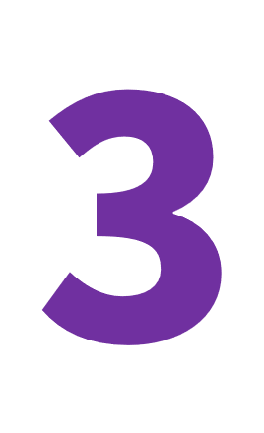
掌握排序算法
冒泡排序
冒泡排序通过相邻元素两两比较，将大值“冒泡”到右侧，逐步实现数据的有序排列，具有直观易懂的特点。
选择排序
选择排序通过每次从未排序部分选择最小值放到已排序部分末尾，实现数据的有序排列，是简单排序算法之一。
算法实践
能够手动模拟排序过程并写出核心代码框架，提升对算法的理解和应用能力。

Slide 9
PART -
（03）
排序基础

Slide 10
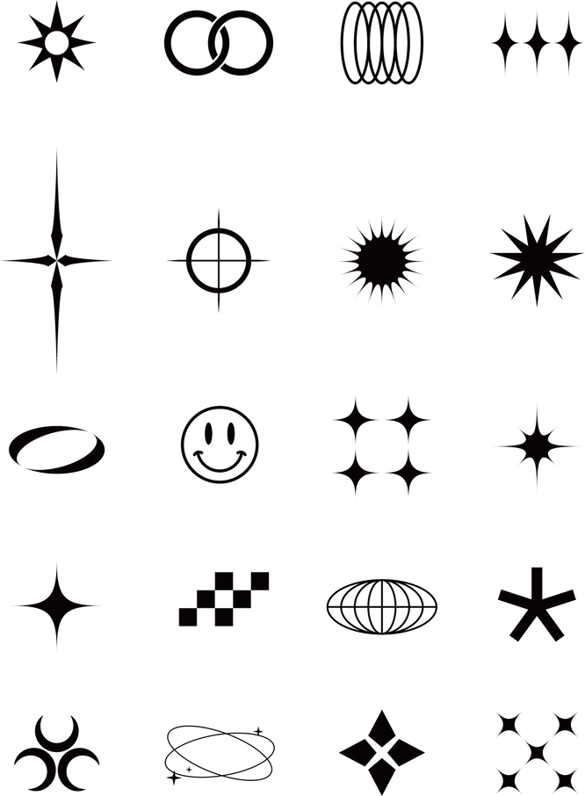
排序定义
数据排列
排序是将一组数据按指定规则（升序或降序）排列的过程，是数据处理中的基本操作。
稳定性解释
稳定性是排序算法的重要特性，影响数据的相对顺序，如数据库索引、搜索结果等场景需要稳定性保证数据完整性。
常见场景
排序广泛应用于排行榜、数据库索引、搜索结果等场景，是数据处理中的核心环节。

Slide 11




时间复杂度
大 O 记号
大 O 记号用于描述算法随数据规模 n 的增长趋势，如 O(n²) 表示平方级增长，是衡量算法性能的关键指标。
平方级复杂度
本课关注 O(n²) 的时间复杂度，如 n=1000 时操作约 100 万次，理解其对算法性能的影响。
复杂度举例
通过具体例子说明 O(n²) 的时间复杂度，帮助理解算法性能随数据规模增长的变化。

Slide 12
PART -
（04）
选择排序

Slide 13

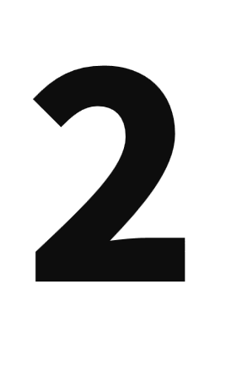
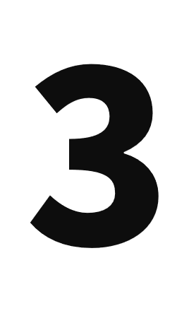
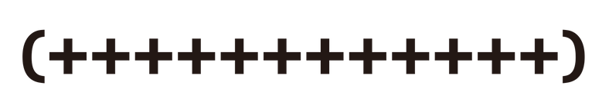
排序思想
选择最小值
排序过程
排序效率
每次从未排序部分选择最小值放到已排序部分末尾，类似“挑苹果”过程，逐步实现数据的有序排列。
通过不断选择最小值并交换位置，逐步将数据排序，是一种直观的排序方法。
选择排序的时间复杂度为 O(n²)，适用于小规模数据排序。

Slide 14



可视化
初始状态
排序步骤
排序完成
初始数组 [5, 3, 8, 1]，通过动画展示排序过程，帮助理解选择排序的步骤。
Step 1 找最小 1 → 交换 5 ↔ 1 → [1, 3, 8, 5]，逐步展示每轮选择最小值的过程。
经过 n-1 轮选择，最终完成排序，通过动画直观展示排序结果。

Slide 15
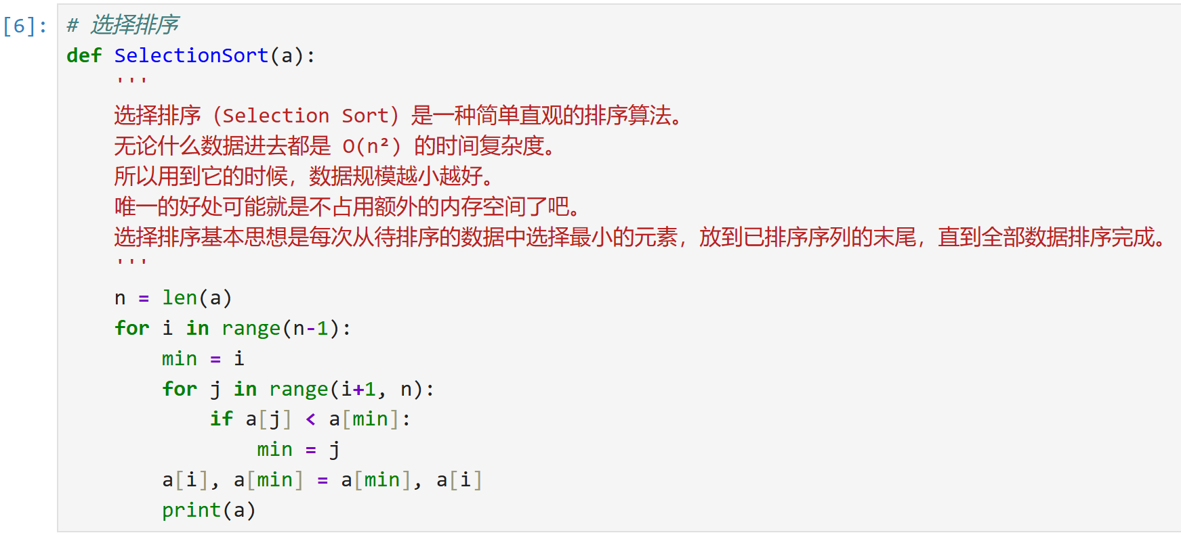
代码解析
通过代码解析，理解选择排序的实现细节，掌握其核心逻辑。
核心代码
代码优化
探讨选择排序的优化方法，提升算法性能。

Slide 16
代码解析
通过代码解析，理解选择排序的实现细节，掌握其核心逻辑。
核心代码
代码优化
探讨选择排序的优化方法，提升算法性能。

Slide 17
稳定性分析
不稳定性
稳定性影响
稳定性总结
选择排序是不稳定的排序算法，如 [4, 4*, 1] 排序后 [1, 4*, 4] 改变了两个 4 的相对顺序。
不稳定性可能影响数据的完整性，需要根据应用场景选择合适的排序算法。
总结选择排序的稳定性特点，帮助理解其适用场景。

Slide 18
PART -
（05）
冒泡排序

Slide 19
排序思想
相邻比较
冒泡排序通过相邻元素两两比较，将大值“冒泡”到右侧，逐步实现数据的有序排列。
排序过程
每轮比较将最大值推到顶端，通过多轮比较完成排序，是一种直观的排序方法。
排序效率
冒泡排序的时间复杂度为 O(n²)，适用于小规模数据排序。

Slide 20
可视化
初始状态
初始数组 [5, 3, 8, 1]，通过动画展示排序过程，帮助理解冒泡排序的步骤。
排序步骤
第 1 轮：5↔3 → [3,5,8,1]；5↔8 不变；8↔1 → [3,5,1,8]，逐步展示每轮比较过程。
排序完成
经过多轮比较，最终完成排序，通过动画直观展示排序结果。

Slide 21
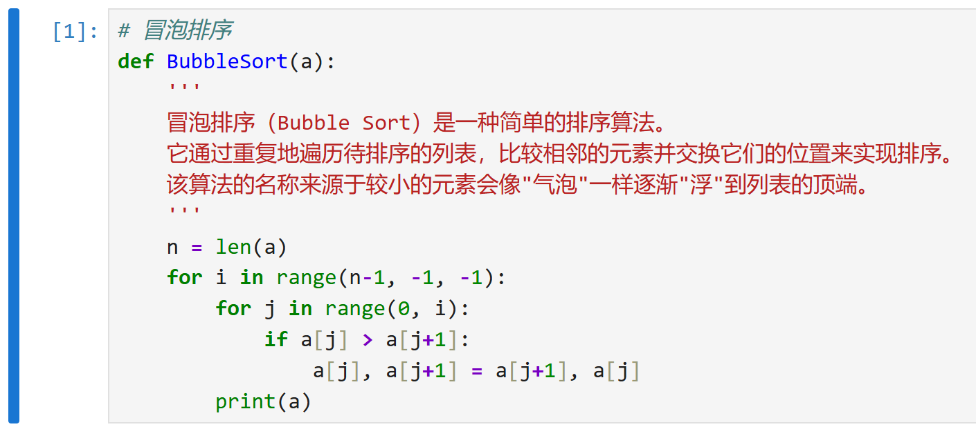
核心代码
代码实现
代码解析
代码优化
通过代码解析，理解冒泡排序的实现细节，掌握其核心逻辑。
探讨冒泡排序的优化方法，如提前退出，提升算法性能。

Slide 22
核心代码
代码实现
代码解析
代码优化
通过代码解析，理解冒泡排序的实现细节，掌握其核心逻辑。
探讨冒泡排序的优化方法，如提前退出，提升算法性能。

Slide 23
稳定性分析
稳定性优势
稳定性保证数据的完整性，如数据库索引、搜索结果等场景需要稳定性。
稳定性
冒泡排序是稳定的排序算法，相同键值元素在排序后保持原相对次序，适用于需要稳定性的场景。
稳定性总结
总结冒泡排序的稳定性特点，帮助理解其适用场景。

Slide 24
PART -
（06）
算法对比

Slide 25
交换次数
选择排序的交换次数 ≤ n-1，冒泡排序的交换次数在最坏情况下为 O(n²)，两者交换次数差异明显。
稳定性
选择排序不稳定，冒泡排序稳定，稳定性是选择排序算法的重要考虑因素。
对比维度
提前终止
冒泡排序可以通过优化提前终止，选择排序无法提前终止，提前终止可以提升算法性能。

Slide 26
冒泡排序特点
对比总结
冒泡排序时间复杂度为 O(n²)，稳定，可通过优化提前终止，适用于对稳定性要求较高的场景。
选择排序特点
选择排序时间复杂度为 O(n²)，交换次数少，但不稳定，适用于对稳定性要求不高的场景。
算法选择
根据应用场景选择合适的排序算法，考虑时间复杂度、稳定性和交换次数等因素。

Slide 27
PART -
（07）
课堂练习

Slide 28
手动模拟
选择排序模拟
冒泡排序模拟
代码框架
对数组 [5, 3, 8, 1] 进行选择排序，记录交换过程，加深对选择排序的理解。
对数组 [5, 3, 8, 1] 进行冒泡排序，记录交换过程，加深对冒泡排序的理解。
写出选择排序和冒泡排序的核心循环框架（伪代码即可），提升对算法的掌握程度。

Slide 29
互动练习
分发卡片
交流讨论
练习总结
发放纸质卡片让学员手动排序，增加课堂互动性，提升学习效果。
学员之间交流排序过程和心得体会，加深对排序算法的理解。
总结课堂练习内容，帮助学员巩固所学知识。

Slide 30
PART -
（08）
实战代码片段

Slide 31
代码展示
代码实现
展示课堂提供的完整代码，包括随机生成列表、调用 BubbleSort(a) 和每轮打印中间结果。
代码运行
运行代码展示排序过程，帮助学员理解代码的运行机制。
代码分析
分析代码实现细节，提升学员对代码的理解和应用能力。

Slide 32
优化方法
探讨代码优化方法，提升代码性能和可读性。
优化实践
实践代码优化，加深对代码优化的理解和应用。
代码优化
优化总结
总结代码优化方法和实践效果，帮助学员提升代码优化能力。

Slide 33
PART -
（09）
Q&A/课后延伸

Slide 34
课堂提问
思考题
思考为什么冒泡排序的交换次数通常更多，引导学员深入思考排序算法的特点。
问题解答
解答学员在课堂学习过程中遇到的问题，帮助学员巩固所学知识。
课堂总结
总结本节课的学习内容，帮助学员梳理知识体系。

Slide 35
课后延伸
课后作业
布置课后作业，巩固所学知识，提升学员的实践能力。
预告下一课
预告下一课将学习 O(n log n) 的排序算法，激发学员的学习兴趣。
学习资源
推荐学习资源，帮助学员拓展学习渠道，提升学习效果。

Slide 36
CHEERS
THANK YOU
感谢您的观看

